Slide 1
мероприятие по ЗДОРОВЬЮ
Друзья
Мойдодыра!

Slide 2
Здравствуйте, ребята!
Все Чуковского читали?
И меня же вы узнали: Я – Великий Умывальник,
Знаменитый Мойдодыр.
Умывальников
начальник
и мочалок командир!

Slide 3
Правило №1
Е
Ежедневно вставай в одно и то же время
и делай зарядку.
Правило №2
Утром надо умываться, чистить зубы ,
мыть уши и шею.

Slide 4
Ах – ах – ах! Какое платье!
Да ведь не на что смотреть!
Я б такое не надел.
У меня – другое дело!
От борща пятно большое,
Вот сметана, вот жаркое,
Вот мороженое ел.
Это в луже посидел
Это клей, а здесь чернила.
Согласитесь, очень мило.
Я наряд свой обожаю,
На другой не променяю.

Slide 5
Правило №3;4
Всегда мой руки перед едой, после работы, после посещения туалета и после игры с животными.
Ухаживай за ногтями.

Slide 6
Правило №5;6
Перед сном нужно проветрить комнату,
умыться, почистить зубы.
Пользуйся носовым платком,
следи, чтобы нос был всегда чистым.

Slide 7
Правило №7; 8
Содержи в порядке волосы.
Они должны быть аккуратно
подстрижены или заплетены в косу.
При кашле и чихании отворачивайся,
прикрывая рот.

Slide 8
Загадки
Я увидел свой портрет.
Отошёл – портрета нет.
Лёг карман и караулю
Рёву, плаксу и грязнулю.
Им утру потоки слёз,
Не забуду и про нос.
Целых 25 зубков
Для кудрей и хохолков.
И под каждым под зубком
Лягут волосы рядком.
Зеркало
Носовой платок
Расчёска

Slide 9
Да здравствует мыло душистое,
и полотенце пушистое.
И зубной порошок, и густой
гребешок.
Давайте же мыться, плескаться,
Купаться, нырять, кувыркаться.
В ушате, корыте, лохани,
В реке, ручейке, океане.
И в ванне, и в бане,
Всегда и везде –
Вечная слава воде!!!

Slide 10
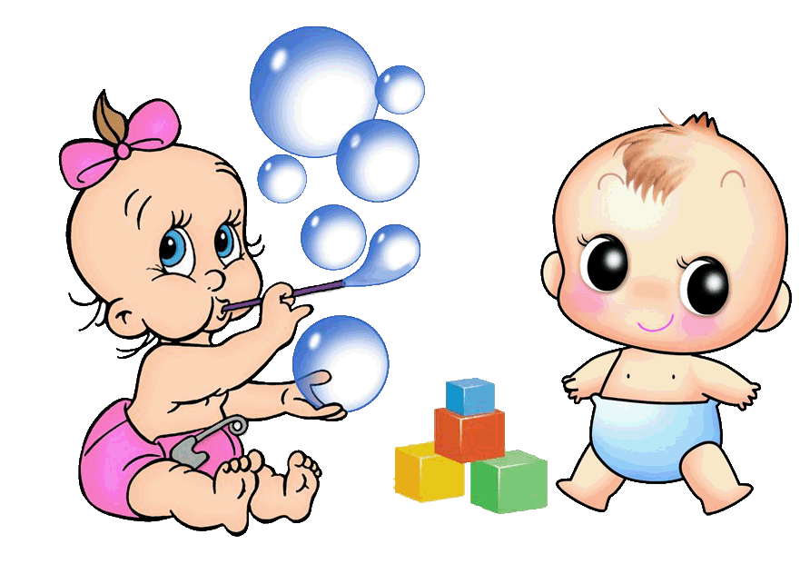
Иллюстрации взяты из книги К.Чуковского «Мойдодыр»
2010 год

